Slide 1
Delete these slides before distribution. They are intended only for guidance.
Microsoft 365 PPT template best practices
Photography libraries
Microsoft 365 / Enterprise / Business / Education
Color usage for illustration and chart/graphs
Light Blue
R0 G188 B242
Hex #00BCF2
C100 M0 Y0 K0
Process Cyan
Blue
R0 G120 B212
Hex #0078D4
C100 M30 Y0 K0
Pantone 3005
Mid Blue
R0 G24 B243
Hex #00188F
C100 M75 Y0 K65
Pantone 286
Dark Blue
R0 G32 B80
Hex #002050
C100 M75 Y0 K35
Pantone 288
Gray 4
R194 G194 B194
Hex #C2C2C2
C0 M0 Y0 K35
Gray 5
R178 G178 B178
Hex #B2B2B2
C0 M0 Y0 K45
Gray 6
R147 G147 B147
Hex #939393
C0 M0 Y0 K55
Gray 7
R115 G115 B115
Hex #737373
C0 M0 Y0 K65
PMS Cool Gray 9
Gray 8
R80 G80 B80
Hex #505050
C0 M0 Y0 K80
PMS Cool Gray 11
Gray 9
R040 G40 B40
Hex #282828
C0 M0 Y0 K94
Rich Black
R0 G0 B0
Hex #000000
C33 M33 Y33 K100
Pantone Black 6

Slide 2
Tok Tik 简单短视频 Demo 的设计与实现
于海鑫
2020/05/30

Slide 3
目录
## 任务要求
## 基础要求
## 可选要求
## 创新点
## 难点

Slide 4
任务要求
基本要求
视频信息流列表展示（包含封面图）
视频播放
视频点击即可暂停/继续播放
可选要求
显示视频必要信息
模仿抖音，实现视频的滑动播放
双击点赞

Slide 5
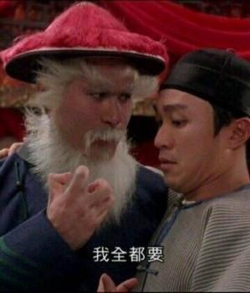
小组分工
单人组队，个人独立完成全部任务

Slide 6
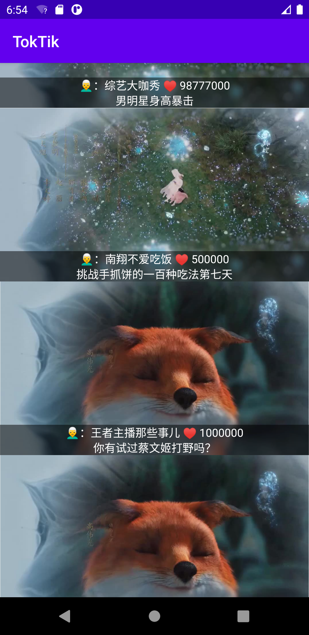
基础要求
效果
数据异步加载
使用 Retrofit2 配合 OkHTTP3 实现
使用 RecyclerView 实现 Feed
布局采取 ConstraintLayout，保证自适应
图片加载采用 Glide 异步加载
点击即可唤起新 Activity 播放视频
使用 Intent 传递参数到新的 Activity
* 图片重复为原始数据如此，而非 Demo 实现问题

Slide 7
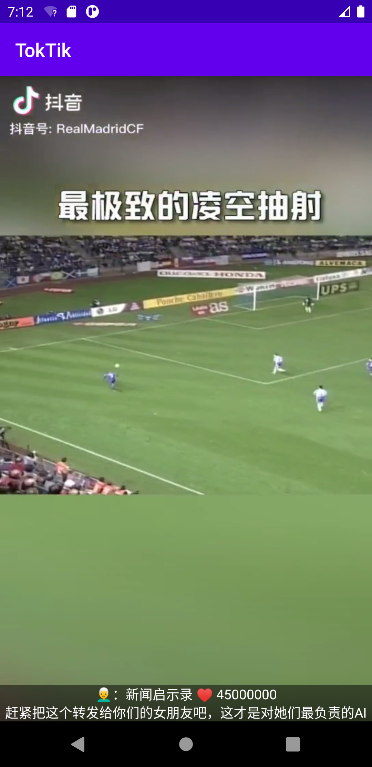
可选要求
效果
模仿抖音
使用 PagerSnapHelper 实现翻页
使用 Glide 获取视频第一帧作为缩略图
同时引入预加载机制，加速缩略图的读取
获取视频第一帧作为缩略图
基于 Glide 实现
内部使用 MediaMetadataRetriever 获取
滑动即可查看下一条视频
重写相关方法

Slide 8
创新点
新 ConstraintLayout
长久以来，Android 一直在使用 Linear Layout 等实现排版
从根源解决多屏幕适配问题
基于 PagerSnapHelper 实现视频
避开了 ViewPager 设计上的问题
只需要在基础版本上稍作修改即可完成
编码简洁

Slide 9
难点
VideoView 播放黑屏问题
在实现可选需求时发现 VideoView 播放时会黑屏一段时间，影响体验
原因：下载/预处理视频需要时间
解决方案：
引入中间 View 在视频加载时暂时显示第一帧
同时引入 Glide 的预加载功能加速第一帧的获取，保障连贯

Slide 10
Thank you.

